Slide 1
Objektivizace efektu lázeňské léčby u astmatických dětí V Lázních Kynžvart
Léčebné lázně Lázně Kynžvart
Psychiatrická klinika, LF UK a FN Plzeň
Nemocnice Mariánské Lázně
ILaB Karlovy Vary
Alergologie a klinická imunologie, Synlab Czech s.r.o., Praha
2018 - 2022
DANA ŠAŠKOVÁ , JOSEF NEBESAŘ , JAN LUDVÍK , ANDREA AUGUSTINOVÁ , JIŘÍ PODLIPNÝ, VĚRA MARKOVÁ, VÍT PETRŮ

Slide 2
Objektivizace efektu lázeňské léčby u astmatických dětí
specifické klimatické podmínky
lesnatá krajina Slavkovského lesa
přírodní léčivé prameny
dechová rehabilitace
klimatoterapie
bazén, sauna
otužování
pohyb v terénu
sportovní aktivity

Slide 3
Objektivizace efektu lázeňské léčby u astmatických dětí
CÍL PROJEKTU:
po ukončení pilotní studie( 2018-2020) prokázat pozitivní efekt 4-týdenní lázeňské léčby na zdravotní stav pacienta na větším množství probandů
VSTUPNÍ KRITÉRIA:
perzistující astma bronchiale + trvalá léčba antileukotrieny nebo IKS, případně IKS/LABA
dosud nerealizovaná lázeňská léčba nebo min 1 rok odstup od posledního pobytu
absolvování pobytu v požadované délce – 28 dnů
spolupráce klienta při sběru dat
informovaný souhlas s účastí ve studii
děti ve věku 8–15 let s diagnózou perzistující asthma bronchiale v osmi atributech

Slide 4
Objektivizace efektu lázeňské léčby u astmatických dětí
METODIKA PROVEDENÍ STUDIE
Projekt probíhal formou sběru dat ve třech termínech:
(I. – sběr dat 5 měsíců před nástupem k lázeňské léčbě – ve studii)
II. – sběr dat při nástupu k lázeňské léčbě,
III. – sběr dat při ukončení lázeňské léčby,
IV. – sběr dat 5 měsíců po ukončení lázeňské léčby.
Použité metody sběru dat zahrnovaly:
DOTAZNÍKY (hodnocení subjektivních projevů a frekvence výskytu symptomů astmatu, užívání záchranných léků a dotazník kvality života Ped-sQL – Pediatric Quality of Life Inventory a dotazník CDI),
MĚŘENÍ (funkční vyšetření plic a měření koncentrace vydechovaného oxidu dusnatého FENO) a
TESTY (test kontroly astmatu pro děti a motorické testy dle Revendy, následně Step Test)

Slide 5
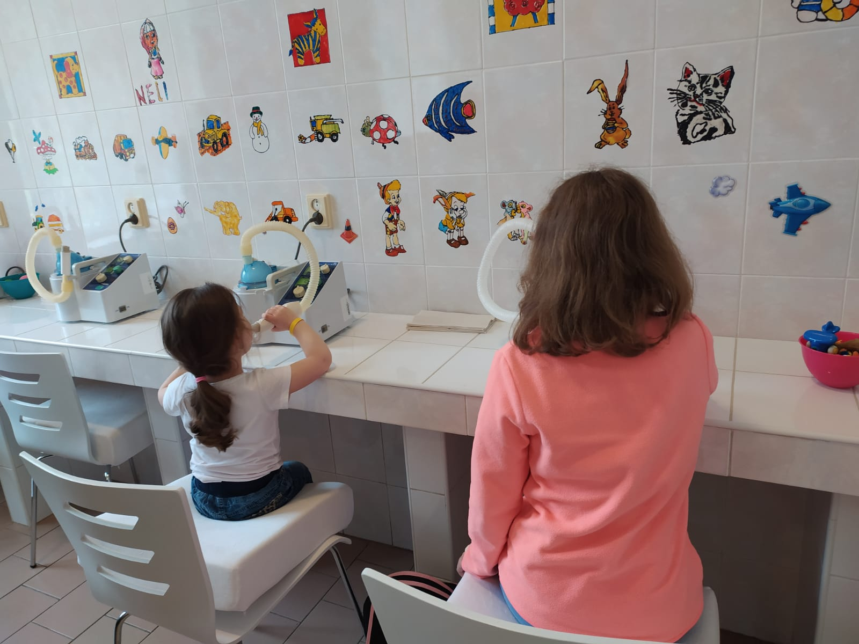
Z počtu 222 probandů bylo v lázních poprvé 15%. Minimálně potřetí 27%.
Objektivizace efektu lázeňské léčby u astmatických dětí
Během pěti let se projektu zúčastnilo celkem 222 dětí
Tab. 1: Sledovaný soubor dětí dle věkového členění
Pohlaví | 2018 | 2019 | 2020 | 2021 | 2022 | Celkem
dívky | 26 | 25 | 5 | 15 | 27 | 98
chlapci | 17 | 36 | 15 | 19 | 37 | 124
celkem | 43 | 61 | 20 | 34 | 64 | 222
Zdroj: vlastní zpracování
Zdroj: vlastní zpracování

Slide 6
Objektivizace efektu lázeňské léčby u astmatických dětí
Přehled sledovaných atributů
Sledovaný atribut | použitá metodika sběru dat | fáze sběru dat (termíny) 2018 | 2018 | 2019 | 2020 | 2021 | 2022
Projevy astmatu | dotazník | II, IV
Frekvence užívání záchranných léků | dotazník | II, IV
Spirometrie | měření | I, II
Test kontroly astmatu | testování | II, III, IV
FENO | měření | II, III | 2 různé přístroje | 0 | 3. přístroj nový
Testy fyzické zdatnosti dle Revendy | testování | II, III |  |  | 0 | 0 | 0
Step Test | testování | II,III | 0 | 0
Test PedsQL | testování | II, III
Test CDI |  | II,III,IV | 0 | 0
Zdroj: vlastní zpracování

Slide 7
VÝSLEDKY STUDIE - atribut PROJEVY ASTMATU (sledovány 4 projevy )
dusivý kašel nebo sípavá dušnost ve dne, v noci, při námaze a při nachlazení
při stanovené frekvenci 1- nejnižší až 4 – nejvyšší; 0 u probandů bez projevu
fáze sběru dat | Potíže ve dne a v klidu | potíže v noci | potíže při námaze | potíže při nachlazení | celkem | p-hodnota
termín II | 90 | 117 | 164 | 186 | 557 | < 0,001
termín IV | 82 | 71 | 115 | 137 | 405
Zdroj: vlastní zpracování
Byly prokázány statisticky významné rozdíly v intenzitě projevů astmatu mezi II.(začátek pobytu) a IV. termínem sběru dat ( 5 měsíců po ukončení pobytu)
Vyhodnoce 127 probandů, kteří měli kompletní data
Celkově lze hodnotit, že lázeňský pobyt má pozitivní vliv na projevy astmatu z hlediska dlouhodobého efektu

Slide 8
VÝSLEDKY STUDIE - atribut Frekvence užívání záchranné léčby
při stanovené frekvenci od 1 (vůbec nepoužito) do 5- (použito vícekrát za týden )
Léky | Ventolin | Berodual | Jiný | Celkem | p-hodnota
Termín II | 249 | 64 | 153 | 466 | < 0,001
Termín IV | 200 | 43 | 95 | 338
Zdroj: vlastní zpracování
Bylo využito dat od 129 probandů, kteří měli správně vyplněná data
Průměrná frekvence požívání SOS léků na začátku pobytu byla 3,61, po 5-ti měsících léčby 2,62, tato hodnota je statisticky významná
Potvrzen pozitivní vliv lázeňské léčby na pokles frekvence užívání záchranné medikace z hlediska dlouhodobého efektu

Slide 9
VÝSLEDKY STUDIE - atribut Funkční vyšetření plic- spirometrie
 | FVC | FEV₁ | MEF₅₀ | Aex
průměr při nástupu k léčbě (termín II – začátek pobytu) | 96,62 | 102,3 | 92,96 | 6,77
průměr při ukončení léčby (termín III ukončení pobytu) | 97,23 | 102,3 | 91,94 | 6,9
průměrná změna (%) | 0,61 | 0 | -1,02 | 0,13
p-hodnota | 0,3310 | 0,9573 | 0,4349 | 0,3040
Zdroj: vlastní zpracování
přístroj ZAN 100 – spirometrický systém Flowhandy II
pro analýzu dat byla použita data od 214 probandů, kteří měli kompletní data
Bylo potvrzeno, že lázeňský pobyt nemá vliv na parametry FVC, FEV1 a MEF 50 – průměrné změny maximálně do 2%
Bylo potvrzeno, že není patrný žádný významný rozdíl mezi hodnotami na začátku a na konci lázeňské léčby

Slide 10
VÝSLEDKY STUDIE - atribut Test kontroly astmatu
 | minimum | průměr | medián | maximum
Termín II začátek pobytu | 9 | 22,08 | 24 | 25
Termín III konec pobytu | 10 | 27,77 | 25 | 25
Termín IV 5 měsíců po konci pobytu | 6 | 21,42 | 22 | 25
p-hodnota | <0,001 – 0,2
Zdroj: vlastní zpracování
Úroveň kontroly astmatu je hodnocena dle celkově dosaženého skóre. Výsledek 25 bodů znamená úplnou kontrolu nad onemocněním.
pro analýzu dat byla použita data od 137 probandů, kteří měli kompletní data
Statisticky významné jsou hodnoty ve III termínu ( po ukončení pobytu), po 5 ti měsících se hodnoty testu astmatu vrátily do stejných hodnot jako na začátku pobytu
Byl prokázán pozitivní efekt lázeňské léčby bezprostředně po ukončení pobytu.

Slide 11
VÝSLEDKY STUDIE - atribut FENO
 | minimum | průměr | medián | maximum
Termín II při nástupu k léčbě | 0 | 12,15 | 6 | 83
Termín III při ukončení léčby | 0 | 7,365 | 5 | 50
p-hodnota | <0,001
Zdroj: vlastní zpracování
Testy byly prováděny na začátku a konci lázeňské léčby (termín II. a termín III.).
Byla použita data od 104 probandů z let 2020; 2021 a 2022 (nový přístroj).
Byl prokázán pozitivní efekt lázeňského pobytu na pokles hodnot FeNO, nebyl prokázán vliv pohlaví či počtu pobytů na výsledky testů

Slide 12
VÝSLEDKY STUDIE - atribut MOTORICKÉ TESTY DLE REVENDY
 | minimum | průměr | medián | maximum
Termín II při nástupu k léčbě | 12 | 35,58 | 36 | 60
Termín III při ukončení léčby | 16 | 39,28 | 39 | 68
p-hodnota | <0,001
Zdroj: vlastní zpracování
Použito baterie osmi motorických testů dle Revendy.
Testy byly prováděny na začátku a konci lázeňské léčby (termín II. a termín III.).
Byla použita data od 97 probandů z let 2018-2020.
Byl prokázán pozitivní efekt lázeňského pobytu na zvyšování fyzické zdatnosti, nebyl prokázán vliv počtu pobytů na výsledky testů

Slide 13
VÝSLEDKY STUDIE - atribut STEP TEST
 | minimum | průměr | medián | maximum
Termín II při nástupu k léčbě | 41 | 59,28 | 58 | 90
Termín III při ukončení léčby | 47 | 61,84 | 61 | 89
p-hodnota | <0,001
Zdroj: vlastní zpracování
Testy byly prováděny na začátku a konci lázeňské léčby (termín II. a termín III.).
Byla použita data od 112 probandů z let 2020; 2021 a 2022.
Byl prokázán pozitivní efekt lázeňského pobytu na zvyšování fyzické zdatnosti, nebyl prokázán vliv počtu pobytů na výsledky testů

Slide 14
VÝSLEDKY STUDIE - atribut Dotazník PedsQL (Pediatric Quality of Life Inventory)
- výsledky sběru dat dle čtyř kvalit života – součty bodů
Sledované oblasti dotazníku: | zdraví a aktivity |  |  | pocity |  |  | vycházení s ostatními dětmi |  |  | problémy ve škole
 | Začátek pobytu | Konec pobytu | Za 5 měsíců | Začátek pobytu | Konec pobytu | Za 5 měsíců | Začátek pobytu | Konec pobytu | Za 5 měsíců | Začátek pobytu | Konec pobytu | Za 5 měsíců
minimum | 0 | 0 | 0 | 0 | 0 | 0 | 0 | 0 | 0 | 0 | 0 | 0
průměr | 5,95 | 4,74 | 4,5 | 5,65 | 5,01 | 5,3 | 3,77 | 3,0 | 3,47 | 6,33 | 5,62 | 5,62
medián | 5,0 | 4,0 | 4,0 | 6,0 | 4,0 | 5,0 | 2,0 | 2,0 | 2,0 | 6,0 | 5,0 | 6,0
maximum | 15 | 13 | 13 | 13 | 16 | 12 | 16 | 18 | 15 | 17 | 15 | 15
p-hodnota | < 0,001 |  |  | < 0,0101 |  |  | < 0,0329 |  |  | < 0,0013
Zdroj: vlastní zpracování
Data od 195 probandů s údaji z termínu II a III a 98 probandů mělo kompletní data i z IV.
Pozitivní vliv lázeňské léčby byl potvrzen ve všech oblastech po ukončení pobytu
Dlouhodobý efekt (po 5ti měsících) byl potvrzen pouze v oblasti „zdraví a aktivity“ a „pocity“

Slide 15
VÝSLEDKY STUDIE - atribut CDI (sebeposuzovací škála depresivity pro děti)
 | minimum | průměr | medián | maximum
Termín II začátek pobytu | 0 | 6,83 | 5 | 25
Termín III konec pobytu | 0 | 5,47 | 5 | 25
Termín IV 5 měsíců po konci pobytu | 6 | 6,2 | 5,5 | 23
p-hodnota | <0,0003
Zdroj: vlastní zpracování
pro analýzu dat byla použita data od 99 probandů, z nich 29 nemělo data z II.termínu a 24 z III.termínu, výzkum probíhal v letech 2020,2021 a 2022
Statisticky významné jsou hodnoty ve III termínu ( po ukončení pobytu),
Byl prokázán pozitivní efekt lázeňské léčby bezprostředně po ukončení pobytu.
Dlouhodobý efekt sledován u 49 probandů; nebyl prokázán efekt lázeňské léčby na hodnoty CDI

Slide 16
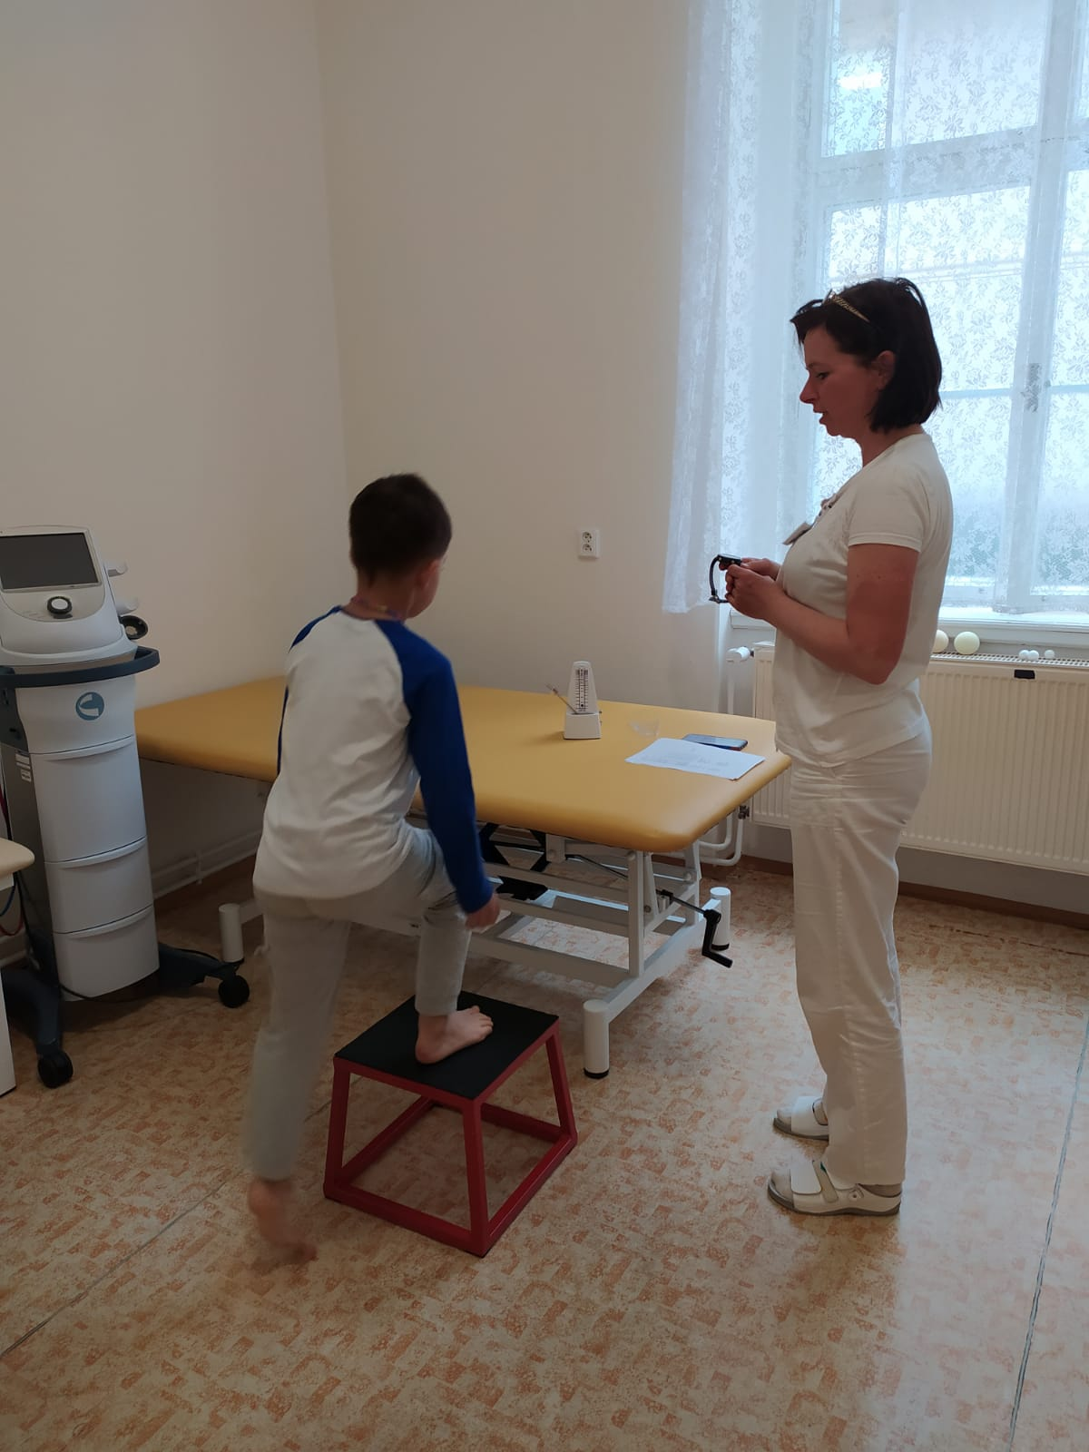
Sledované atributy – celkový přehled a výsledek sledovaných atributů
2018-2022 | Efekt léčby bezprostření změna | Efekt léčby za 5 měsíců po pobytu
Projevy astmatu | x | ano
Frekvence užívání záchranné medikace | x | ano
Motorické testy dle Revendy | ano | x
Step test | ano | x
Test kontroly astmatu | ano | ne
Spirometrie | ne | x
FENO | ano | x
CDI | ano | ne
Test PedsQL:
Zdraví a aktivity | ano | ano
Pocity | ano | ano
Vycházení s ostatními dětmi | ano | ne
Problémy ve škole | ano | ne
Zdroj: vlastní zpracování

Slide 17
Objektivizace efektu lázeňské léčby u astmatických dětí
Objektivizace efektu lázeňské léčby u astmatických dětí
ZÁVĚR:
Byla analyzována data od 222 probandů, kteří absolvovali lázeňský pobyt v letech 2018 až 2022. Celkem bylo analyzováno 14 parametrů + parametr Revenda test v rámci vyhodnocení let 2018-2019, který byl v dalších letech nahrazen parametrem step test
Od roku 2020 byla nově sledována data hodnot FeNO na vlastním přístroji a data sebehodnotícího testu depresivity u dětí CDI
Lze shrnout, že krátkodobá pozitivní změna byla prokázána u všech parametrů s vyjímkou všech sledovaných hodnot spirometrie.
Dlouhodobá změna byla potvrzena u intenzity projevů astmatu a používání SOS léků a v případě dvou oblastí dotazníku PedsQL – zdraví a aktivity, pocity.
U všech sledovaných probandů nebyl prokázán vliv pohlaví, věku nebo počet předchozích absolvovaných pobytů

Slide 18
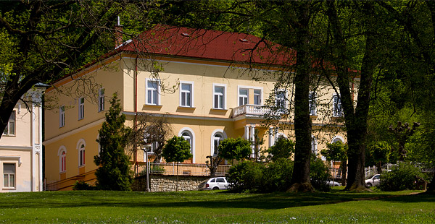
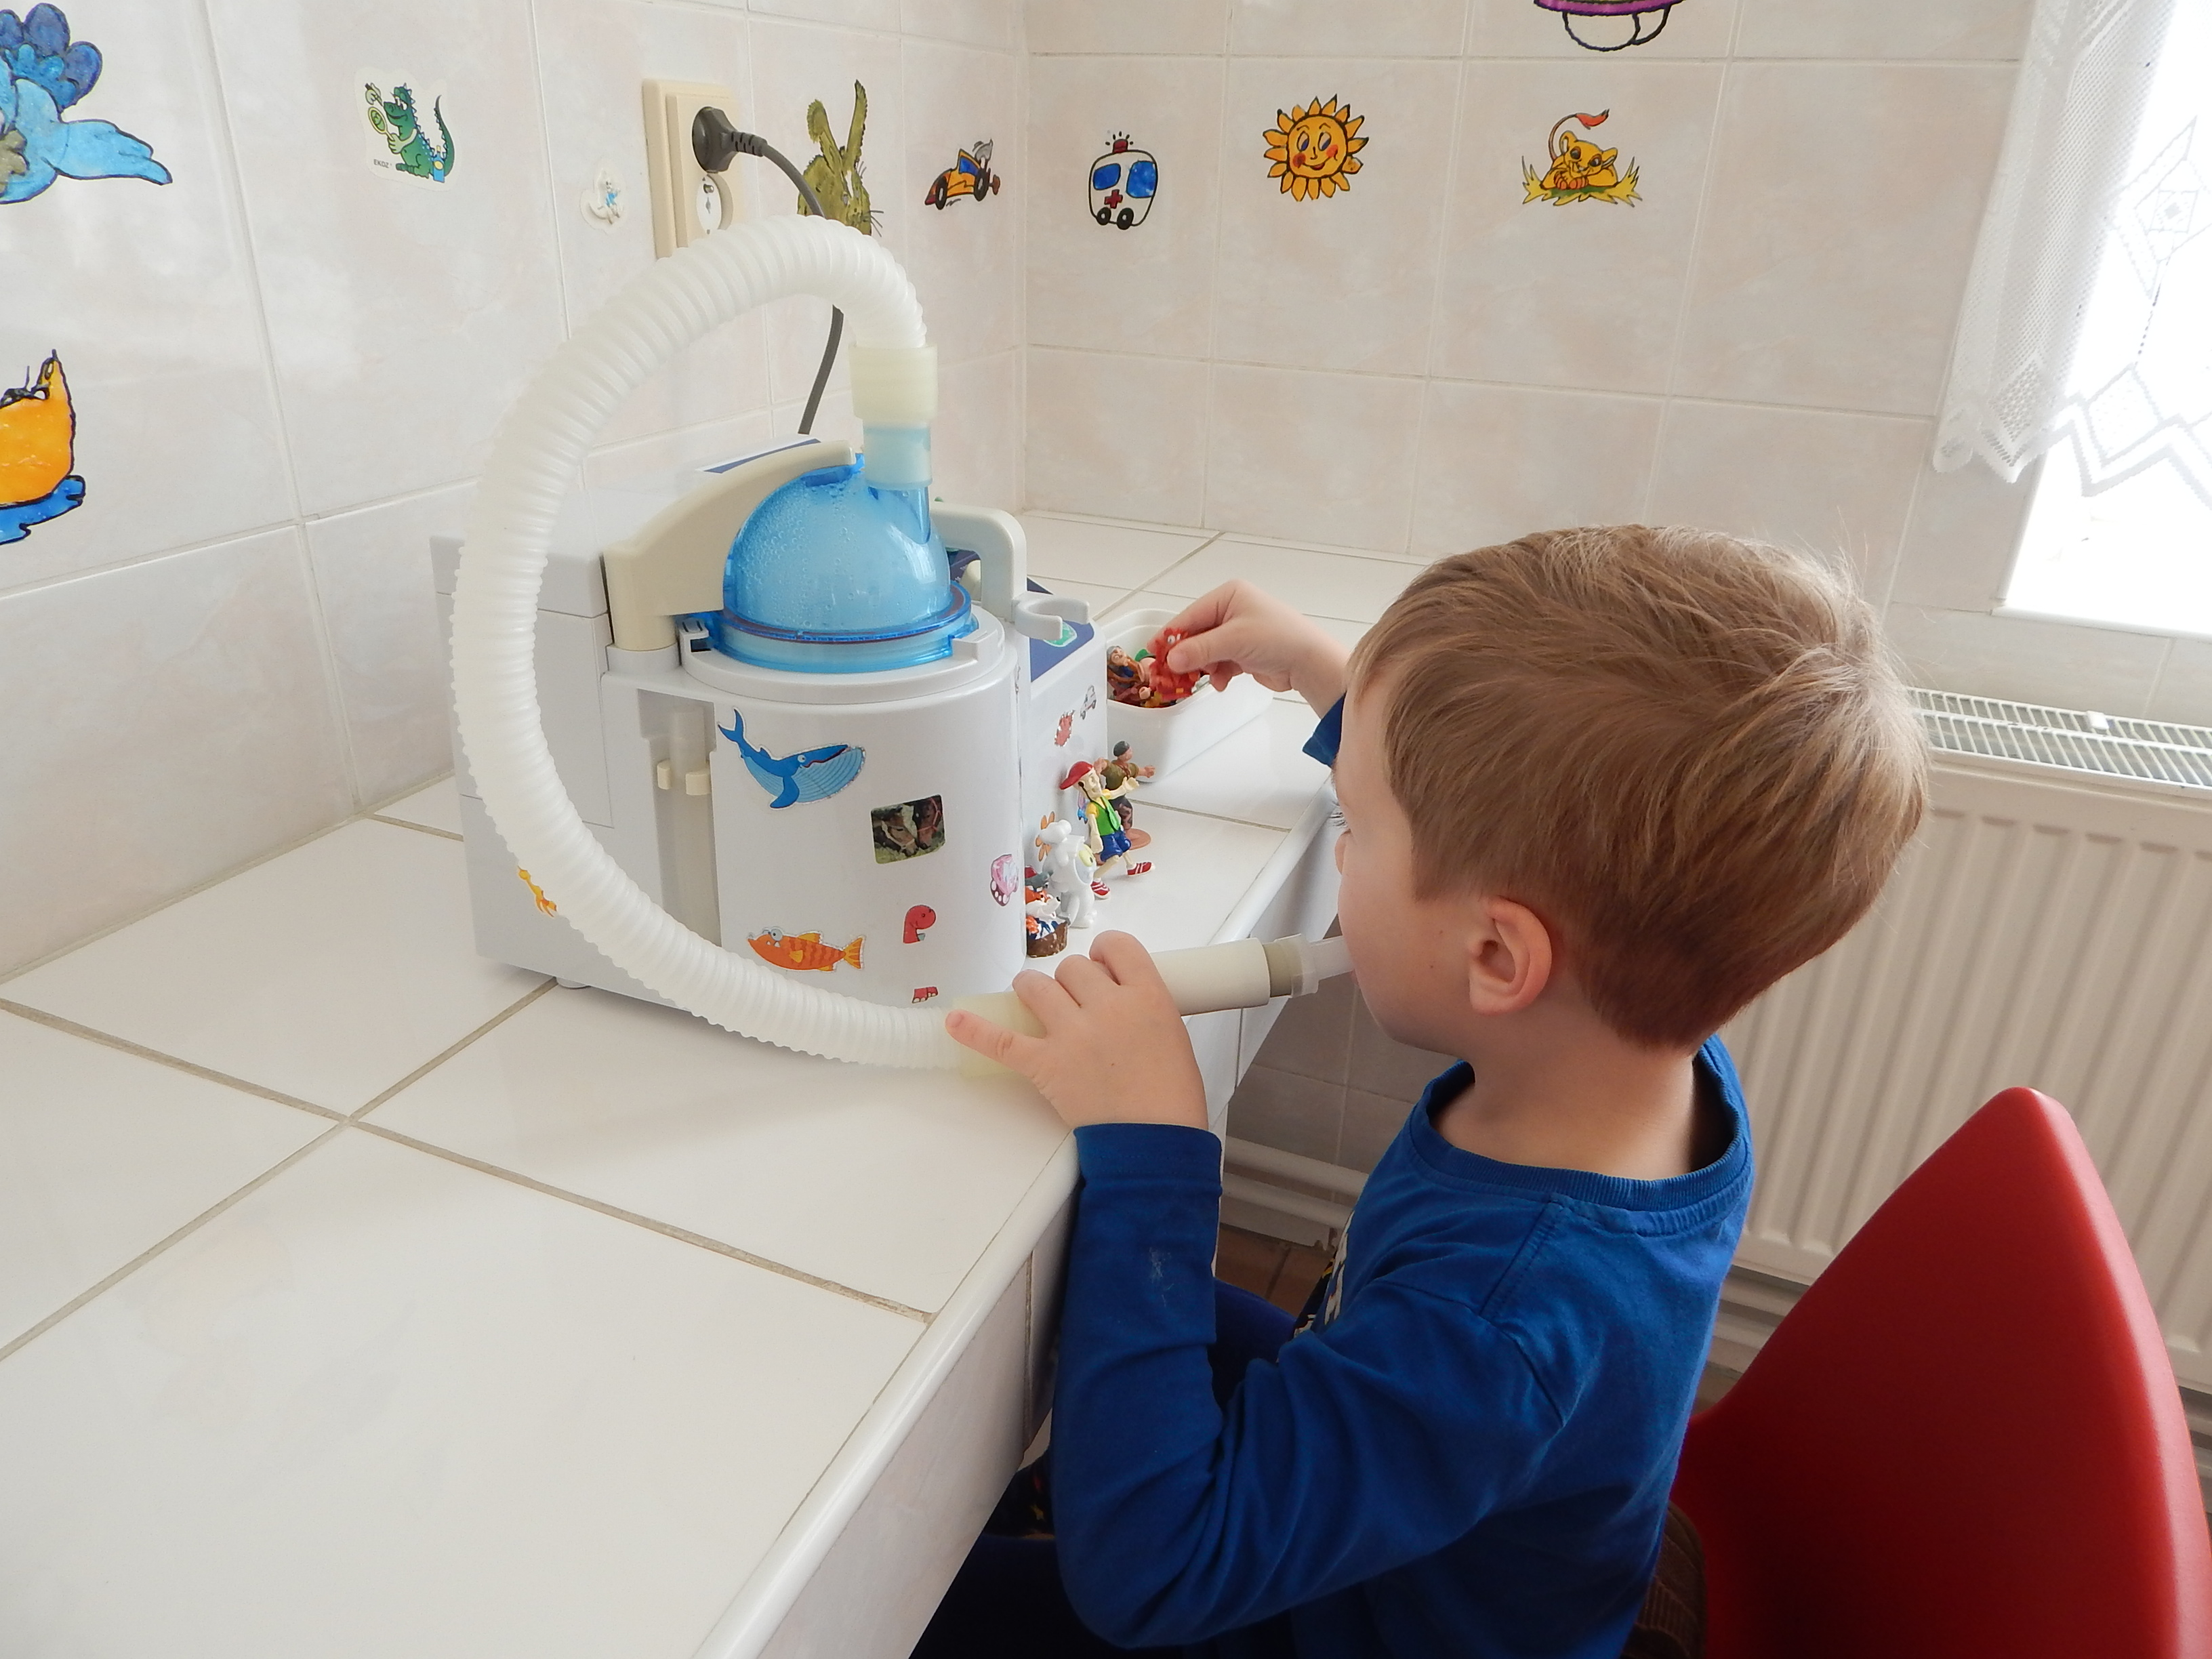
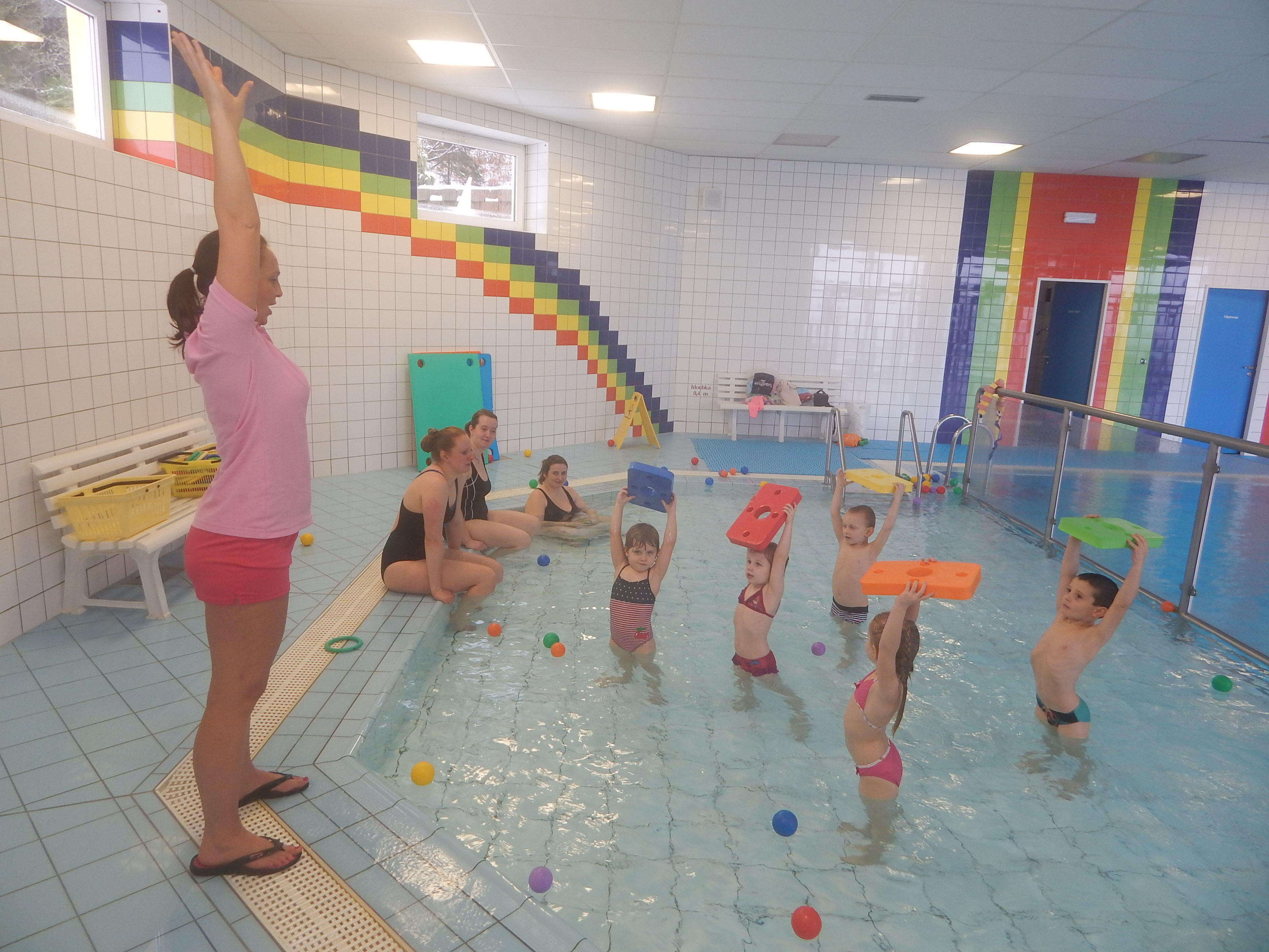
Objektivizace efektu lázeňské léčby u astmatických dětí
Děkuji za pozornost

Slide 19
Objektivizace efektu lázeňské léčby u astmatických dětí
Literatura
1.Teřl M, Pohunek P, Kašák V., et al. Strategie diagnostiky, prevence a léčby astmatu: uvedení globální strategie do praxe v ČR. Praha: Jalna, 2012.
2.Tanizaki Y. Spa therapy for bronchial asthma. J Japan Assoc Phys Med Balneol Climat, 2010, DOI: 10.11390/onki1962.54.197
3.Prossegger J, Huber D, Grafetstätter C. et al. Winter exercise reduces allergic airway inflammation: A randomized controlled study. Int J Environ Res Public Health 2019; 11: 2040.
4. Vinnikov D, Khafagy A, Blanc PD. et al. High-altitude alpine therapy and lung function in asthma: systematic review and meta-analysis. ERJ Open Res 2016 ; 2: 97
5. Eichenberger PA, Diener SN, Kofmehl R et al. Effects of exercise training on arway hyperreactivity in asthma: a systematic review and meta-analysis. Sports Med 2013;43:1157-1170.
6. Matsunaga NY, Oliveira MS, Morcillo AM. et al. Physical activity and asthma kontrol level in children and adolescents. Respirology 2017;22:1643–1648
7. Bersuch E, Gräf F, Renner ED. et al. Lung function improvement and airways inflammation reduction in asthmatic children after a rehabilitation program at moderate altitude. Pediatr Allergy Immunol 2017;8:768–775
8. Bauer CP.Petermann F, Kiosz D et al. Long-term of indoor rehabilitation on children and young people with moderate and severe asthma. Pneumologie 2002;56:478-485
9.Hostýnek, J., Hladík, M. Klimatologická studie. Klimatologické poměry se zaměřením na bioklimatické podmínky a kvalitu ovzduší v lokalitě Lázně Kynžvart. Plzeň: Český hydrometeorologický ústav, 2009.
10.Henyšová Hana, autorizovaná osoba dle §19 zákona č.100/2001 Sb.; Stav životního prostředí přírodních léčebných lázní Lázně Kynžvart – odborný posudek ze dne 13. 10. 2009.

